Slide 1
Board With Kotlin
Notes:
발표 시작하겠습니다.
제가 오늘부터 발표할 것은 렌달 하이드 저자의 GreatCode 라는 책을 주제로 발표하게 됐습니다. 그 중에서도 1권, Understanding the machine 하드웨어의 이해인데요.
우선 제 소개입니다.

Slide 2
Board With Kotlin
목차
1
개발환경
2
JAVA 소스
3
Kotlin 소스
4
Review
Notes:
목차
우선 수와 수치표기법
수와 수치표기법이 실제 컴퓨터 상에서 어떻게 적용되는지 - 왜 피티를 하는지

Slide 3
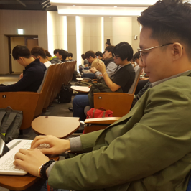
발표자 소개
- 2015년~ 웹 개발 시작
현재 핀테크(Fin-Tech)회사 재직 중
문성현
Notes:
2015년~ 웹개발 시작

Slide 4
1. 개발환경

Slide 5
개발환경
개발환경
MariaDB : 5.5v
JDBC Client : 1.1v
JVM target platform : 1.6
Kotlin : 1.1

Slide 6
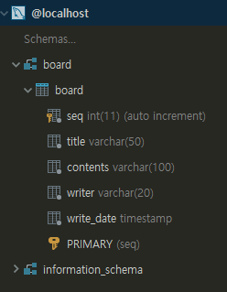
개발환경
DB Settings
seq(pk) : 게시글 고유번호
title : 게시글 제목
contents : 게시글 내용
writer : 작성자
write_date : 작성 일자

Slide 7
2. JAVA Source

Slide 8
JAVA구현
기존 JAVA로 구현 된 DB 조회 코드
- 데이터베이스 접속 정보

Slide 9
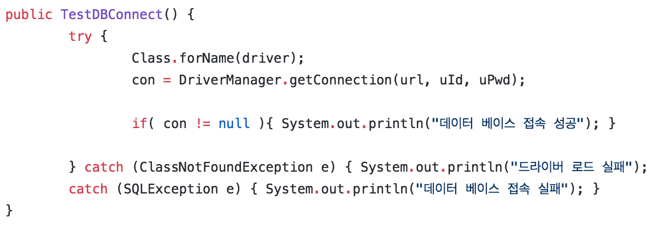
JAVA구현
기존 JAVA로 구현 된 DB 조회 코드
- 데이터베이스 연결

Slide 10
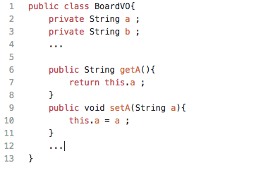
JAVA구현
기존 JAVA로 구현 된 DB 조회 코드
- Query 결과를 받을 수 있는 VO 코드 작성

Slide 11
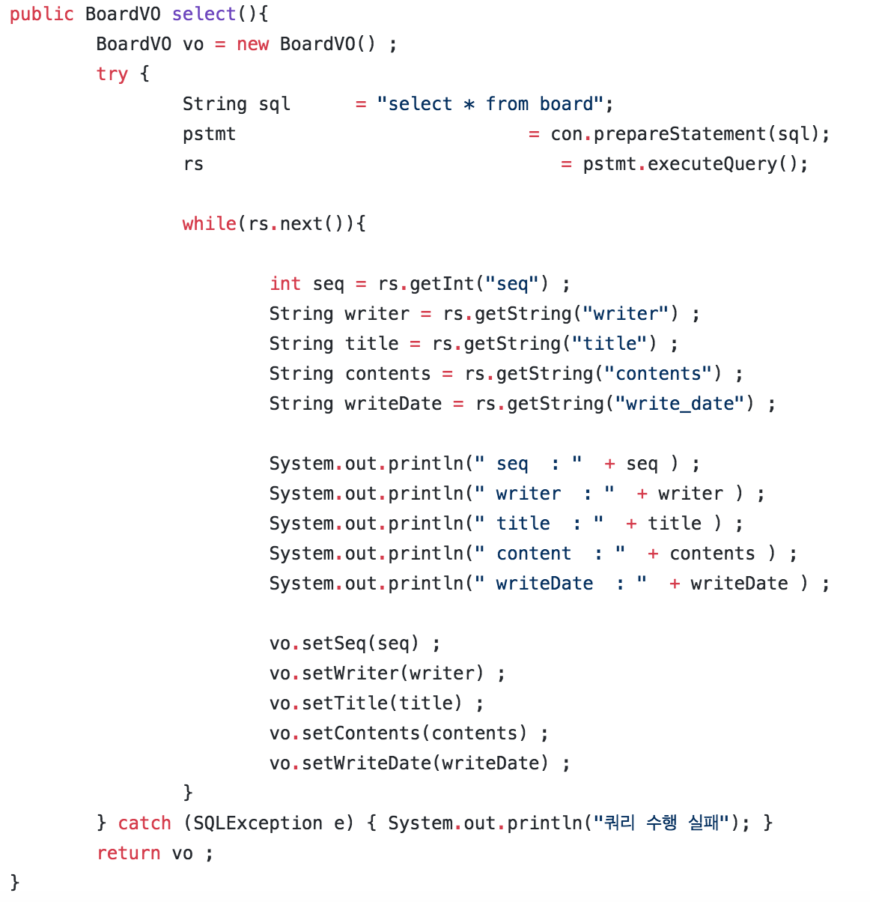
JAVA구현
기존 JAVA로 구현 된 DB 조회 코드
- Query 수행 결과로 얻은 정보 전달

Slide 12

JAVA구현
기존 JAVA로 구현 된 DB 조회 코드
JAVA 웹개발의 핵심이 되는 DB 연동을 Kotlin언어로 변환

Slide 13
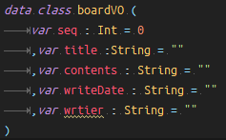
Source Porting
VO With Kotlin
DTO , VO class를 만드는 data 키워드(중괄호 생략)
- getter/setter, hashCode, equal
Notes:
한창 프로그래밍의 이슈 (Rx)

Slide 14
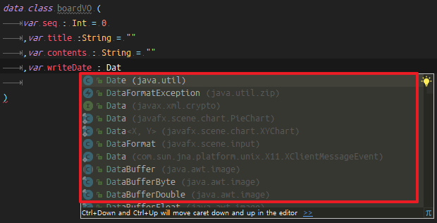
Source Porting
VO With Kotlin
JDK 자원을 타 설정 없이 사용

Slide 15
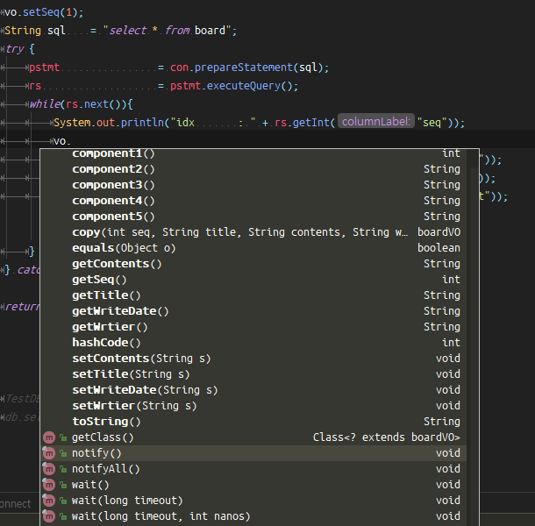
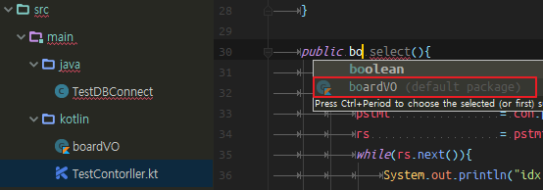
Source Porting
VO With Kotlin
Java에서 역시 Kotlin 자원을 타 설정 없이 사용

Slide 16
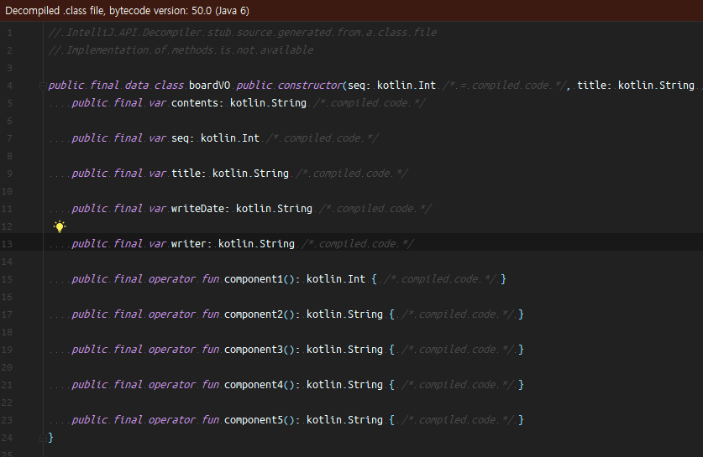
Source Porting
VO With Kotlin
Kotlin 소스를 컴파일 class파일로 갖고 있는 것
그림의 경우 바이트 코드가 들어있는 클래스 파일을 Decompile하여 볼 수 있게 한 것(IntelliJ 지원)

Slide 17
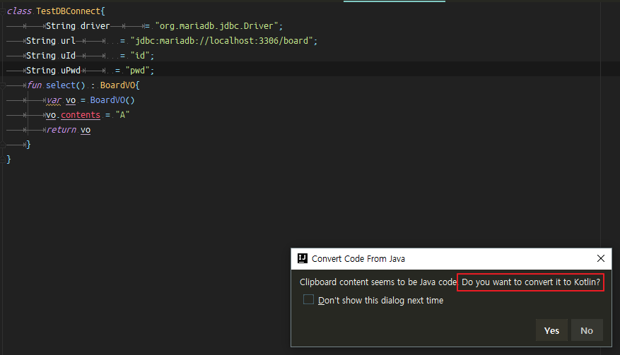
Source Porting
DB Connect With Kotlin
JAVA소스임을 감지하고 Tool이 포팅을 제안

Slide 18
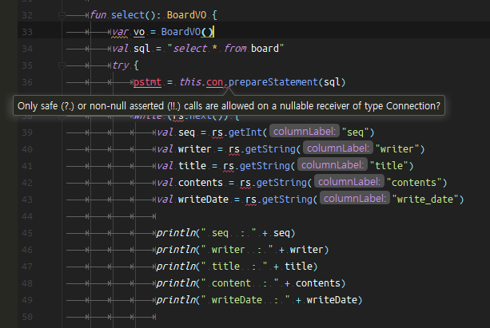
Source Porting
DB Connect With Kotlin
!!
객체가 Null이 아님을 확신 할 수 없다는 메시지

Slide 19
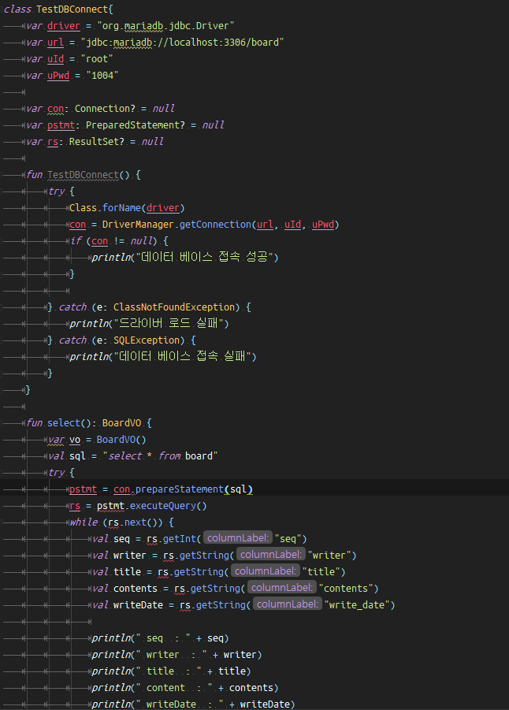
기존에는 Class생성자에 포함돼 있기 때문에 신경쓰지 않아도 되는 문제
당신이라면 ?

Slide 20
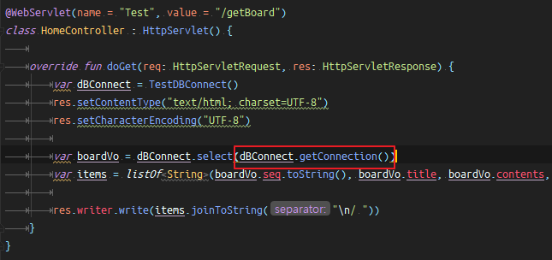
Source Porting
DB Connect With Kotlin
Argument 전달로 문제 해결
호환성이 좋지만 그래도 기존 Java의 개발 패러다임을 적용했을 때 생기는 문제는 있다

Slide 21
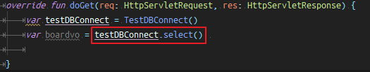
Source Porting
No Casting With Kotlin
왼쪽이던 오른쪽이던 한 쪽으로 필요한 캐스팅 작업이 없다

Slide 22
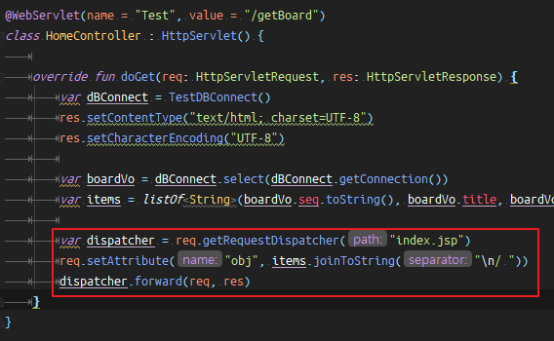
Source Porting
Servlet With Kotlin
JAVA작업 스타일 그대로 이용
HttpServletRequest, HttpServletResponse
Kotlin 문법만 적용

Slide 23
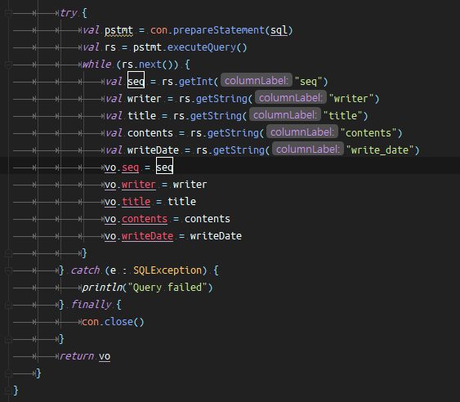
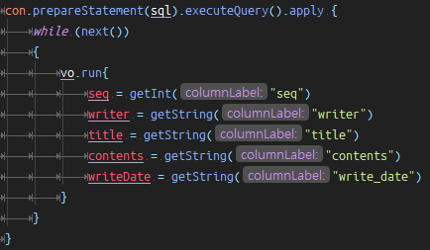
Source Porting
Keyword With Kotlin
다양한 키워드 지원, 하지만 명확히 기능적 구분이 없음
무분별한 사용의 경우 오히려 코드의 가독성만 떨어뜨릴 수있다

Slide 24
Overview
느낀점..
Notes:
애초에 Null이 될 수 있는 것들을 명확히 하고 가는 스타일, 그래서 같은 A라는 객체과 A? 객체는 서로 다른 스타일로 취급이 된다.
새로운 언어임에도 자바에서 하던대로 뚝딱뚝딱 하니까 완성돼서 어안이 벙벙.. 왠만한 코드들은 그냥 쓰던대로 갖다 쓰면 될 듯. 말로만 들었지 기존에 JVM환경에서 돌아가는 라이브러리를 그대로 가져다가 쓰니까 너무 신기, 말로만 하는 것과 실제로 보는 것은 또 다르니까.
제가 생각하는 언어의 본질은, 다른것이 아니라, 얼마나 높은 안정성을 가지고 내가 생각하는 것과 동일하게 표현해줄 수 있는가? 사용자가 추상화한 개념을 그대로 받아들여 머신에게 동작명령을 내리느냐 인데, 확실히 자바는 부족한 언어이구나. 느낌
자바가 할 수 있는 커버리지는 점점 줄어들고 있다

Slide 25
Thank you

